Slide 1
Изменения полости рта при заболеваниях желудочно-кишечного тракта. Диагностика, тактика лечения.
Федеральное государственное бюджетное образовательное учреждение высшего образования «Красноярский государственный медицинский университет имени профессора В.Ф. Войно-Ясенецкого» Министерства здравоохранения Российской Федерации Кафедра стоматологии ИПО
Выполнил ординатор
кафедры стоматологии ИПО
по специальности
«Стоматология детская»
Зимина Валерия Юрьевна
Рецензент к.м.н., доцент
Буянкина Римма Геннадьевна
2021 г.

Slide 2
Цели:
Выявить взаимосвязь болезней полости рта с нарушениями различных отделов желудочно-кишечного тракта обусловлена морфофункциональным единством пищеварительного аппарата.
Определить какие хронические заболевания желудочно-кишечного тракта (желудка, печени, поджелудочной железы и др.) приводят к функциональным и органическим нарушениям в слизистой оболочке полости рта
Оценить усугубляет ли развитие сочетанных поражений желудочно-кишечного тракта тяжесть патологии органов полости рта

Slide 3
Задачи:
Перечислить Заболевания ЖКТ, вызывающие изменения слизистой оболочки полости рта
Рассмотреть Изменения СОПР при хронических заболеваниях ЖКТ
Выявить Актуальность данной темы для врачей-стоматологов, в частности, для врачей-стоматологов детских
Определить Тактика лечения СОПР у пациентов с заболеваниями ЖКТ

Slide 4
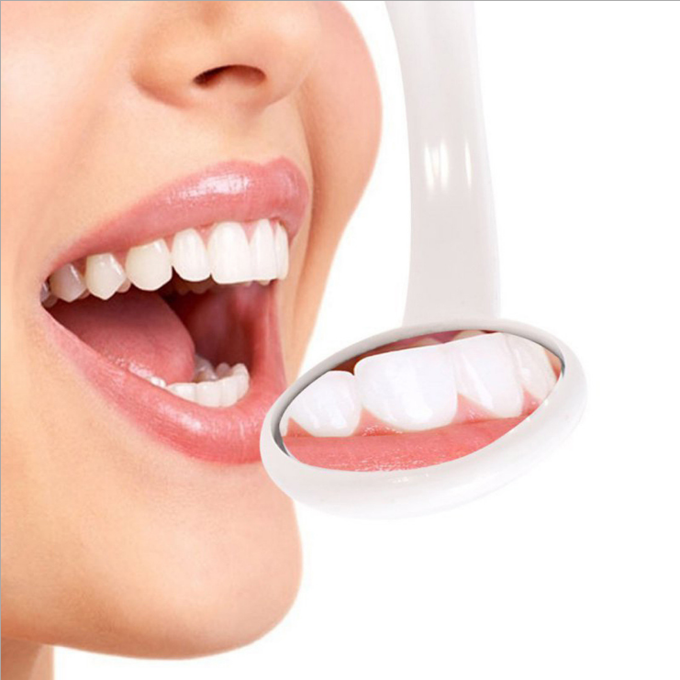
Актуальность
Полость рта называют зеркалом, в котором отражается общее состояние организма. Хронические заболевания желудочно-кишечного тракта (желудка, кишечника, поджелудочной железы и др.) у детей сопровождаются дефицитом витаминов, минеральных веществ, белков, углеводов в организме, что приводит к функциональным и органическим нарушениям в слизистой оболочке полости рта, развитию воспалительных и дистрофических изменений в тканях полости рта, нарушению функции жевательного аппарата. ХРАС, катаральный стоматит, пародонтит и другие стоматологические заболевания зачастую сопровождают воспалительные заболевания ЖКТ и рассматриваются в этой ситуации как их внекишечные проявления.

Slide 5
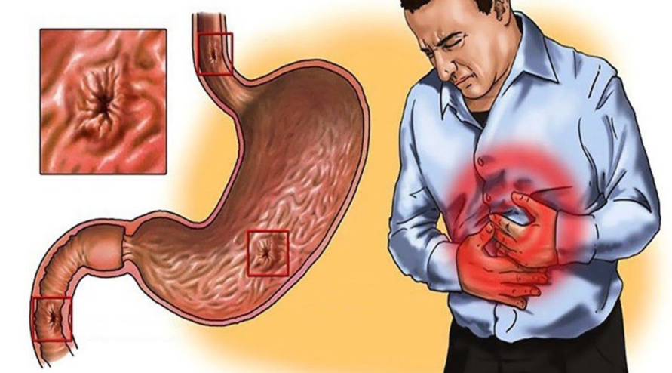
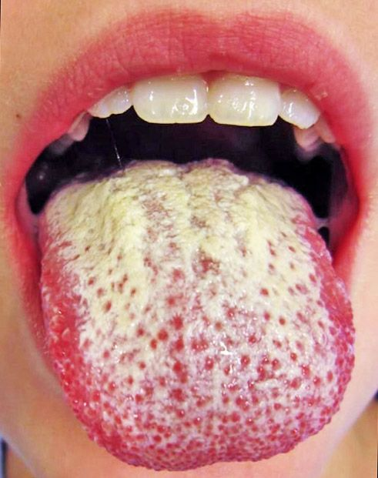
Гастрит
При хроническом гастрите наблюдается десквамативный глоссит, отечность и обложенность языка.
Обильный налет на языке характерен для детей с пониженной секреторной функцией желудка, сосочки языка сглажены, характерно уменьшение секреции слюнных желез.
При гастрите с повышенной секрецией определяется гипертрофия(увеличение размеров) сосочков языка, бледность и отечность слизистой оболочки полости рта.
При всех формах гастрита больные нередко страдают хроническим афтозным стоматитом, хейлитом, катаральным гингивитом.

Slide 6
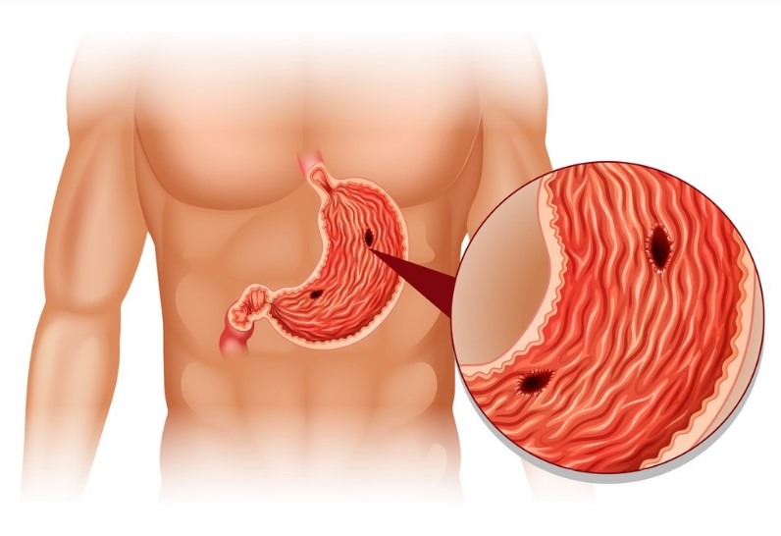
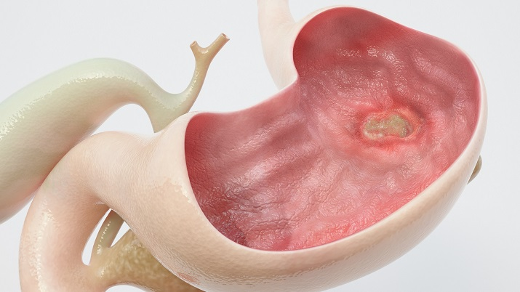
Язвенная болезнь желудка
У больных при язвенной болезни желудка повышается температурная и тактильная чувствительность на СОПР .
Характерны изменения в малых слюнных железах. Клинически это проявляется увеличением секреции слюнных желёз, нередко с последующей сухостью слизистой оболочки.
Характерна обильная обложенность, покраснение и отечность языка, налеты желто- коричневого цвета, гипертрофия грибовидных и нитевидных сосочков с участками их десквамации, катаральный стоматит и гингивит.

Slide 7
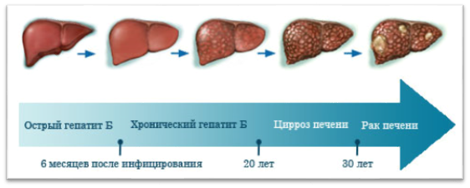
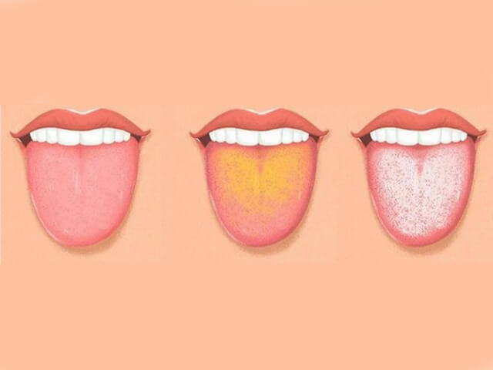
Вирусные гепатиты(В/С/D)
В полости рта при вирусном гепатите у детей в период разгара болезни отмечаются катаральный стоматит и десквамативный глоссит, иктеричность альвеолярной десны и мягкого неба, геморрагические явления, сосудистые «звездочки» на слизистой полости рта, повышается порог чувствительности нервных окончаний пульпы. В периодах угасания и реконвалесценции наряду с обратным развитием выявленных изменений появляются грибковый и афтозный стоматиты, ангулярный хейлит .

Slide 8
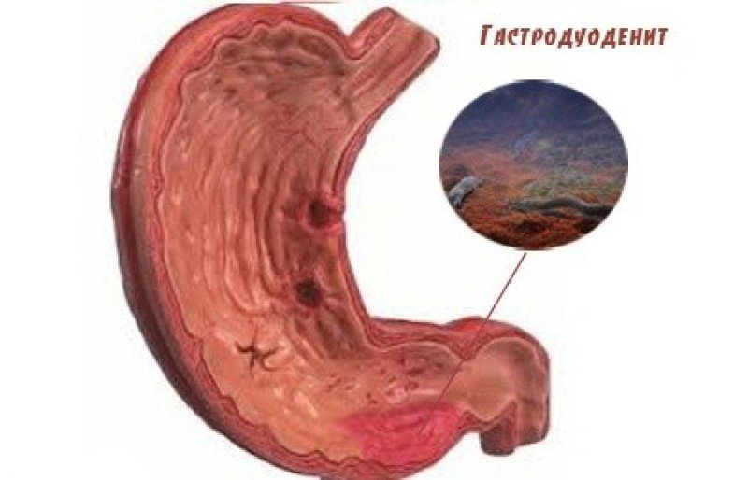
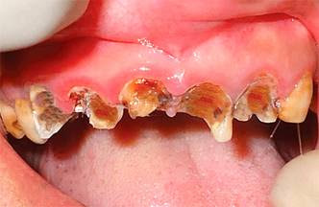
Гастродуоденит
Около трети детей с хроническим гастродуоденитом жалуются на неприятный запах изо рта, привкус кислого, горечь, жжение, сухость, высыпания на губах и в полости рта.
У детей с хроническим гастродуоденитом выявлена высокая распространенность и интенсивность кариеса, неудовлетворительное состояние гигиены полости рта , часто регистрируется декомпенсированная форма кариеса.
Твердые ткани зубов у детей с данным заболеванием являются в большей степени кариесвосприимчивыми вследствие как неудовлетворительной гигиены, так и более агрессивной (кислой) среды полости рта.

Slide 9
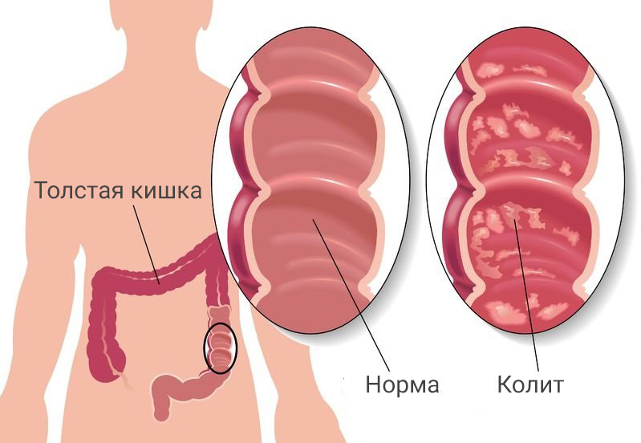
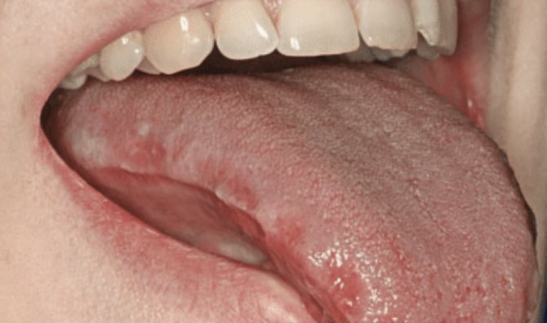
Хронический колит
У детей, страдающих хроническим колитом и энтероколитом, слизистая оболочка языка в период обострения покрыта белым налетом, имеет по краям отпечатки зубов.

Slide 10
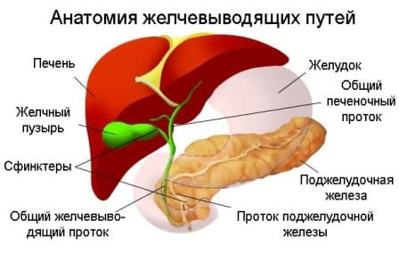
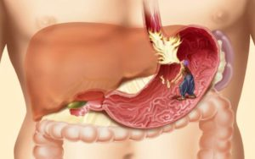
Дискинезия желчевыводящих путей
В полости рта при дискинезии желчевыводящих путей часто выявляются заболевания маргинального периодонта различной степени тяжести, отек и гиперемия слизистой оболочки полости рта, налеты на языке имеют желтокоричневатый оттенок (дуоденогастральный рефлюкс).

Slide 11
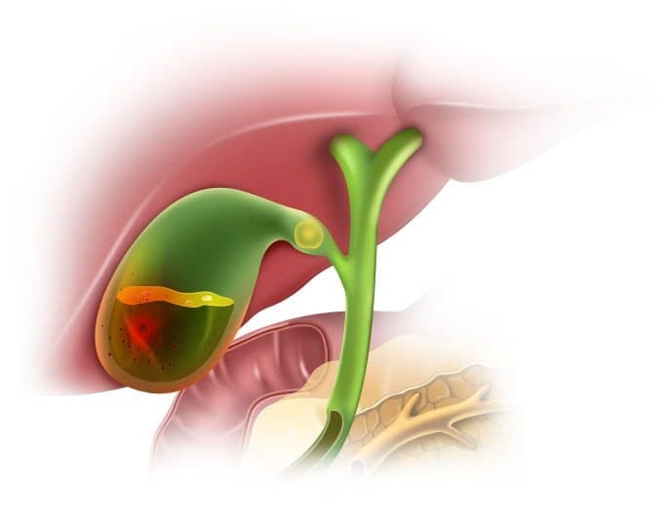
Хронический холецистит
Хронический холецистит и дискинезия желчевыводящих протоков обычно проявляется у детей старшего возраста.
В полости рта у детей с данной патологией отмечается высокая интенсивность кариеса зубов, так же как и при гастродуодените преобладают декомпенсированные его формы и атипичная локализация кариозного процесса, развивается генерализованный процесс, приводящий к быстрому разрушению и раннему удалению постоянных зубов.
Так же отмечается горечь во рту и постоянная отрыжка из-за попадания желчи в полость рта .
Характерна высокая частота хронического катарального гингивита, отмечается складчатость и увеличение размеров языка вследствие стойкого отека.

Slide 12
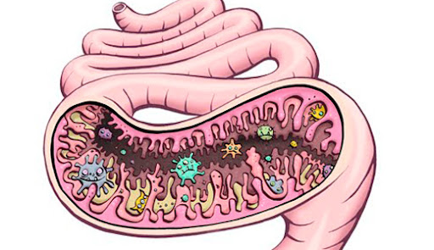
Дисбактериоз
При явлениях дисбактериоза пищеварительного тракта – неприятный запах изо рта, отрыжка, металлический привкус во рту.

Slide 13
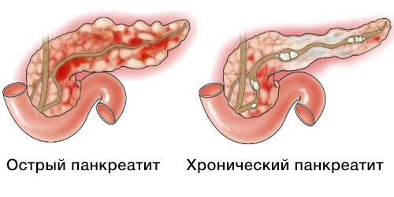
Хронический панкреатит
Хронический панкреатит - достаточно редкое заболевание у детей.
Важная роль в возникновении и обострении заболеваний поджелудочной железы отводится инфекционным очагам в зубочелюстной системе.
В полости рта отмечаются -обильное слюноотделение, сухость губ, хейлит,встречающийся при гиповитаминозах, высокая интенсивность кариеса зубов, преобладают декомпенсированные и осложненные его формы, атипичная локализация кариозного процесса.

Slide 14
Диспансеризация
Дети с патологией желудочно-кишечного тракта должны быть выделены в отдельную диспансерную группу наблюдения с ежегодной трехразовой (и более) санацией полости рта, которая должна проводиться с целью предупреждения эндогенной реинфекции пищеварительного тракта, снижения риска или усугубления течения основного заболевания вследствие прогрессирования стоматологической патологии

Slide 15
Роль врача-стоматолога
Так как пациенты с сопутствующими хроническими заболеваниями ЖКТ имеют склонность к развитию заболеваний полости рта, профилактические осмотры данной группы детей должны проводиться не 2, а 3-4 раза в год.
Следовательнопрофилактика изменений состояния зубов должна включать визиты к врачу-стоматологу не реже 1 раза в 3 месяца с целью проведения профессиональной гигиены полости рта, аппликаций фторлака или фторгеля, проведения контролируемой чистки зубов, запечатывания фиссур постоянных моляров сразу после прорезывания. У пациентов с гастро-эзофагальным рефлюксом расширяются показания к инвазивной герметизации фиссур.

Slide 16
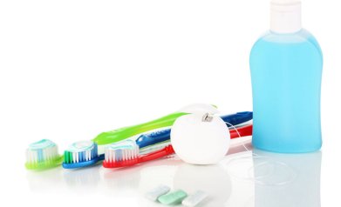
Домашний уход
В домашнем уходе за полостью рта акцентируют внимание на тщательном очищении зубов после каждого приема пищи (в т.ч. вне дома) (контроль родителей независимо от возраста), ежедневное применение дополнительных средств гигиены: ополаскивателей, минерализующего геля R.O.C.S. (и других средств домашней реминерализирующей терапии) Щелочные полоскания минеральной водой также может хорошим средством дополнительной профилактики возникновения эрозий зубов при рефлюксе или частой рвоте. Рекомендуется зубная паста с аминофторидом (Lacalut fluor, R.O.C.S. 8-18 лет), зубная щетка соответствующей возрастной маркировки, зубную нить используют ежедневно после установления апроксимальных контактов.

Slide 17
Лечение
Для лечения изменений в полости рта у детей с желудочно-кишечной патологией советуется санация полости рта, аккуратный гигиенический уход с использованием зубных паст с фтором и экстрактами трав, полоскание антисептическими или противовоспалительными препаратами (хлоргексидин, настойка календулы, ромашки), для дальнейшего уменьшения обострений. Важно отметить, что лечение основного заболевания приводит к исчезновению или уменьшению выраженности стоматологических проявлений и нормализации биохимических показателей.

Slide 18
Заключение:
Значительные изменения общесоматического и стоматологического статуса, наблюдающиеся у детей с патологией желудочно-кишечного тракта, позволяют врачу-стоматологу на основании жалоб, тщательно собранного анамнеза и данных клинического осмотра заподозрить или констатировать наличие заболевания пищеварительной системы и направить на обследование или лечение ребенка к врачу-педиатру. Затем исходя из рекомендаций специалиста и учитывая процессы, происходящие в организме ребенка в целом и в полости рта в частности, а лучше совместно с лечащим врачом, составить план комплексной лечебно-профилактической стоматологической помощи ребенку.

Slide 19
Список использованной литературы:
Барер Г. М. / Терапевтическая стоматология. Часть 3. Заболевания слизистой оболочки полости рта./Г.М. Барер// – М.: ГЭОТАР-Медиа.- 2010. – С.165-175
Елизарова В.М. Стоматология детского возраста: учебник: в 3 ч. Ч. 1. Терапия / В.М. Елизарова.// – М.: ГЭОТАР Медиа. 2016. – С. 136-156.
Терехова Т. Н. / Проявления в полости рта соматических заболеваний у детей. Роль врача-стоматолога/ Т. Н. Терехова // – М: БГМУ. – 2011. - С.4-14 http://rep.bsmu.by/bitstream/handle/BSMU/3860/%D0%9F%D1%80%D0%BE%D1%8F%D0%B2%D0%BB%D0%B5%D0%BD%D0%B8%D1%8F%20%D0%B2%20%D0%BF%D0%BE%D0%BB%D0%BE%D1%81%D1%82%D0%B8%20%D1%80%D1%82%D0%B0%20%D1%81%D0%BE%D0%BC%D0%B0%D1%82%D0%B8%D1%87%D0%B5%D1%81%D0%BA%D0%B8%D1%85%20%D0%B7%D0%B0%D0%B1%D0%BE%D0%BB%D0%B5%D0%B2%D0%B0%D0%BD%D0%B8%D0%B9%20%D1%83%20%D0%B4%D0%B5%D1%82%D0%B5%D0%B9.pdf?sequence=3&isAllowed=y
Цимбалистов, А.В. Состояние органов полости рта у пациентов с воспалительными заболеваниями кишечника по данным функциональных и лабораторных исследований / А.В. Цимбалистов, Н.С. Робакидзе, С.Ю. Тытюк // Тихоокеанский медицинский журнал.-2013.-№1.-С.49-53. https://cyberleninka.ru/article/n/sostoyanie-organov-polosti-rta-u-patsientov-s-vospalitelnymi-zabolevaniyami-kishechnika-po-dannym-funktsionalnyh-i-laboratornyh/viewer
https://www.bsmu.by/downloads/kafedri/k_detstom/stud/2019-2/4_7ped/2.pdf (дата обращения 30.10.2021)
https://www.gastroscan.ru/disser/lukina-gi.pdf (дата обращения 30.10.2021)
https://www.gastroscan.ru/literature/authors/2216 (дата обращения 30.10.2021)

Slide 20
Спасибо за внимание!

